Slide 1
W-JAX München | November 2017
NILS HARTMANN | @NILSHARTMANN
Das
JavaScript
Öko-System
Slides: http://bit.ly/wjax2017-javascript

Slide 2
Kontakt: nils@nilshartmann.net
NILS HARTMANN
Programmierer und Architekt aus Hamburg
Java
JavaScript
Trainings und Workshops

Slide 3

https://twitter.com/lukaseder/status/787216648642109441
Einleitung

Slide 4
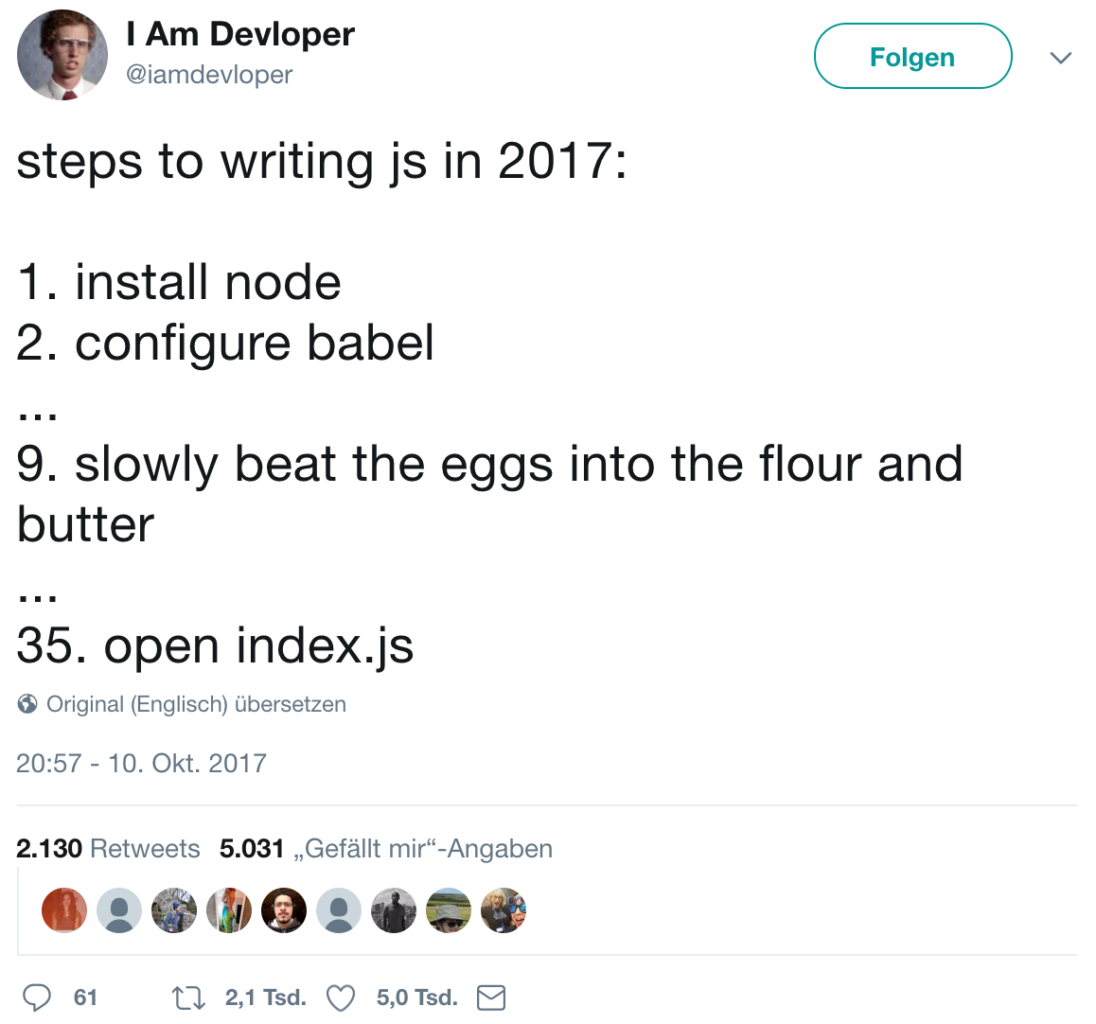
https://twitter.com/iamdevloper/status/917826490443628544

Slide 5

https://twitter.com/thomasfuchs/status/708675139253174273

Slide 6
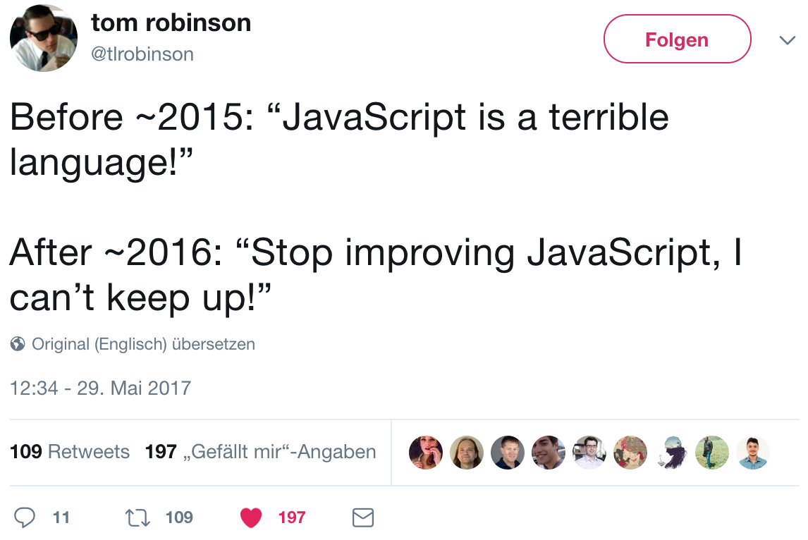
https://twitter.com/tlrobinson/status/869139917137248260

Slide 7
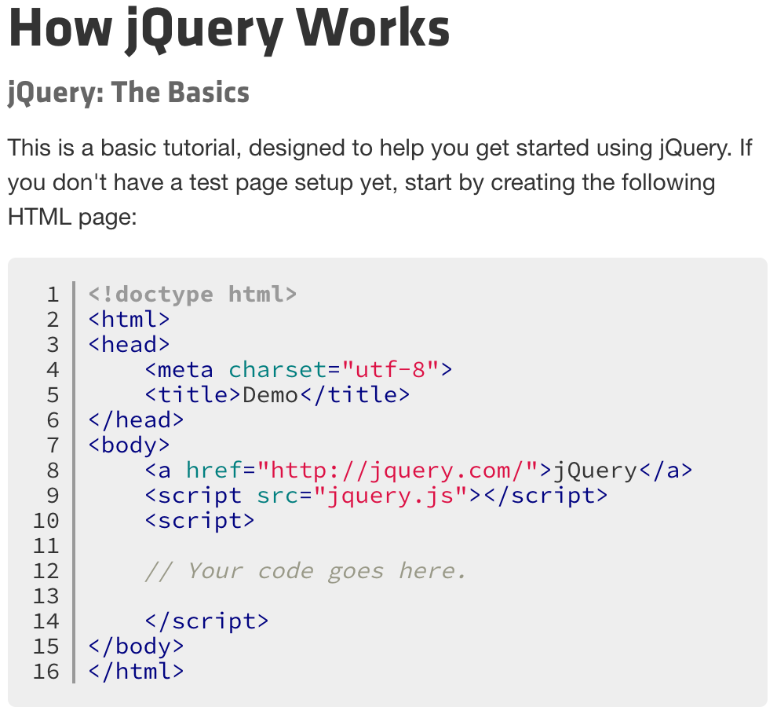
"Früher war alles besser!?"
https://learn.jquery.com/about-jquery/how-jquery-works/

Slide 8
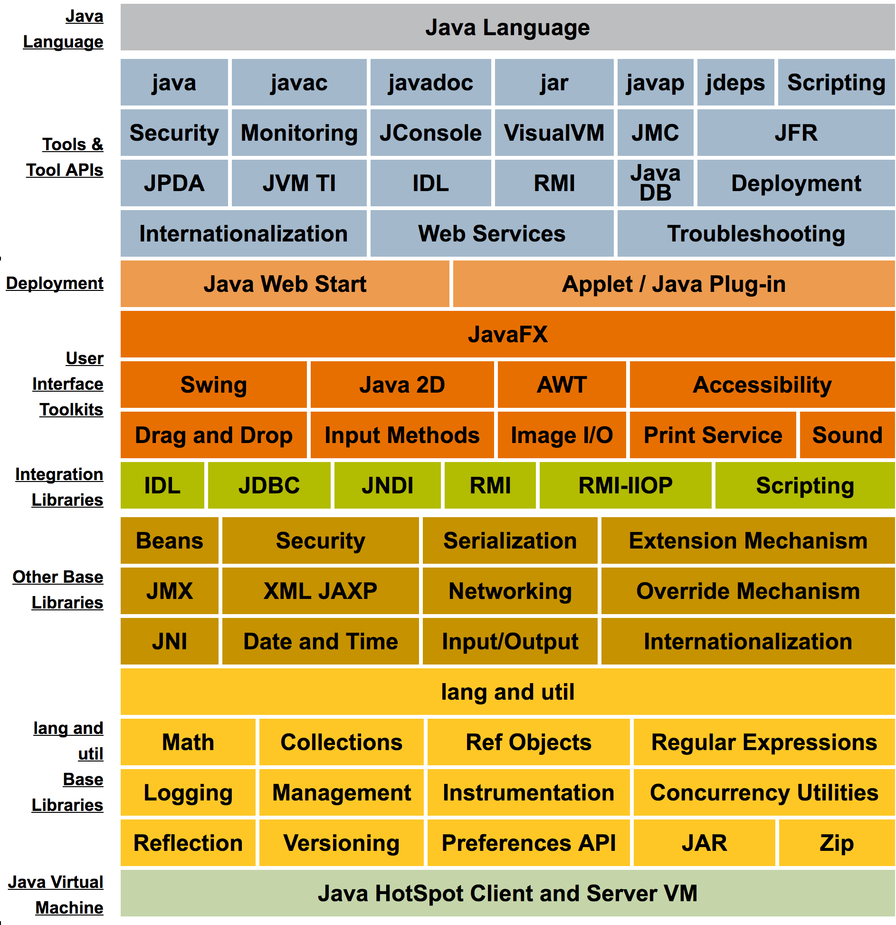
JAVA – eine komplette Plattform
Java: Bringt alles mit was wir zum Entwicklung brauchen
Tools, Bibliotheken, Laufzeitumgebung, ...
Alles aus einer Hand
Grafik: https://docs.oracle.com/javase/8/docs/index.html

Slide 9
JavaScript
JavaScript: Nur Sprache
Keine zentrale Organisation (abgesehen vom Sprachstandard)
Keine Standard Bibliothek (nur minimal)
Kein Typ-System
Kein Compiler
Keine einheitliche Laufzeitumgebung (analog zum JRE)
Kein Modul-System

Slide 10
JavaScript
Warum dann überhaupt JavaScript?
Browser / Web als die zentrale Plattform für Applikationen
Kein Deployment notwendig
Browser sind sehr schnell und leistungsfähig
Laufen auf diversen Geräten
Sehr hohes Innovationstempo
erfordert stetig neue Lösungen
Fehlende Tools, Bibliotheken werden "dezentral" entwickelt

Slide 11
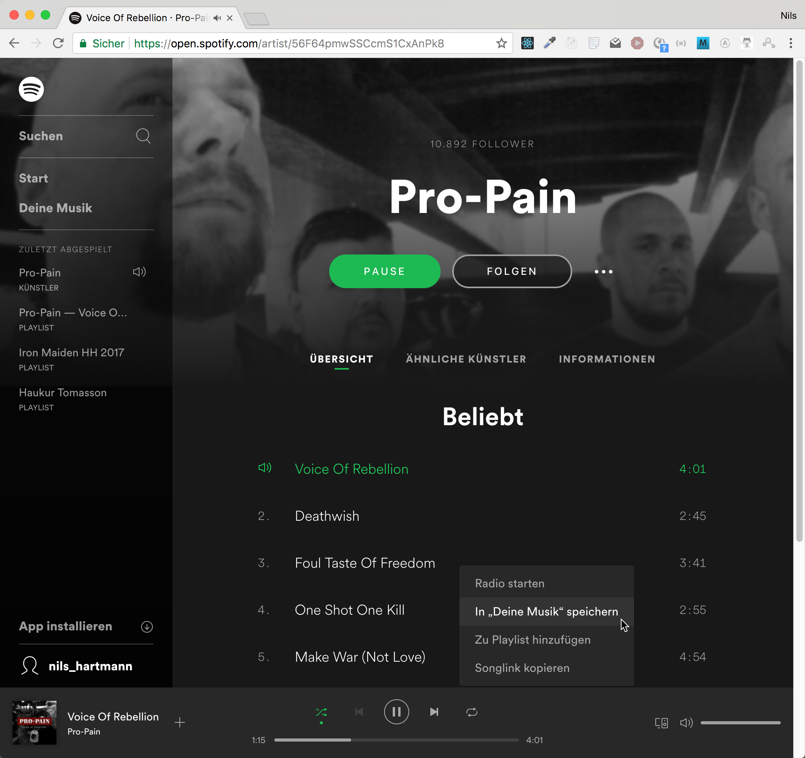
Spotify Web Player

Slide 12
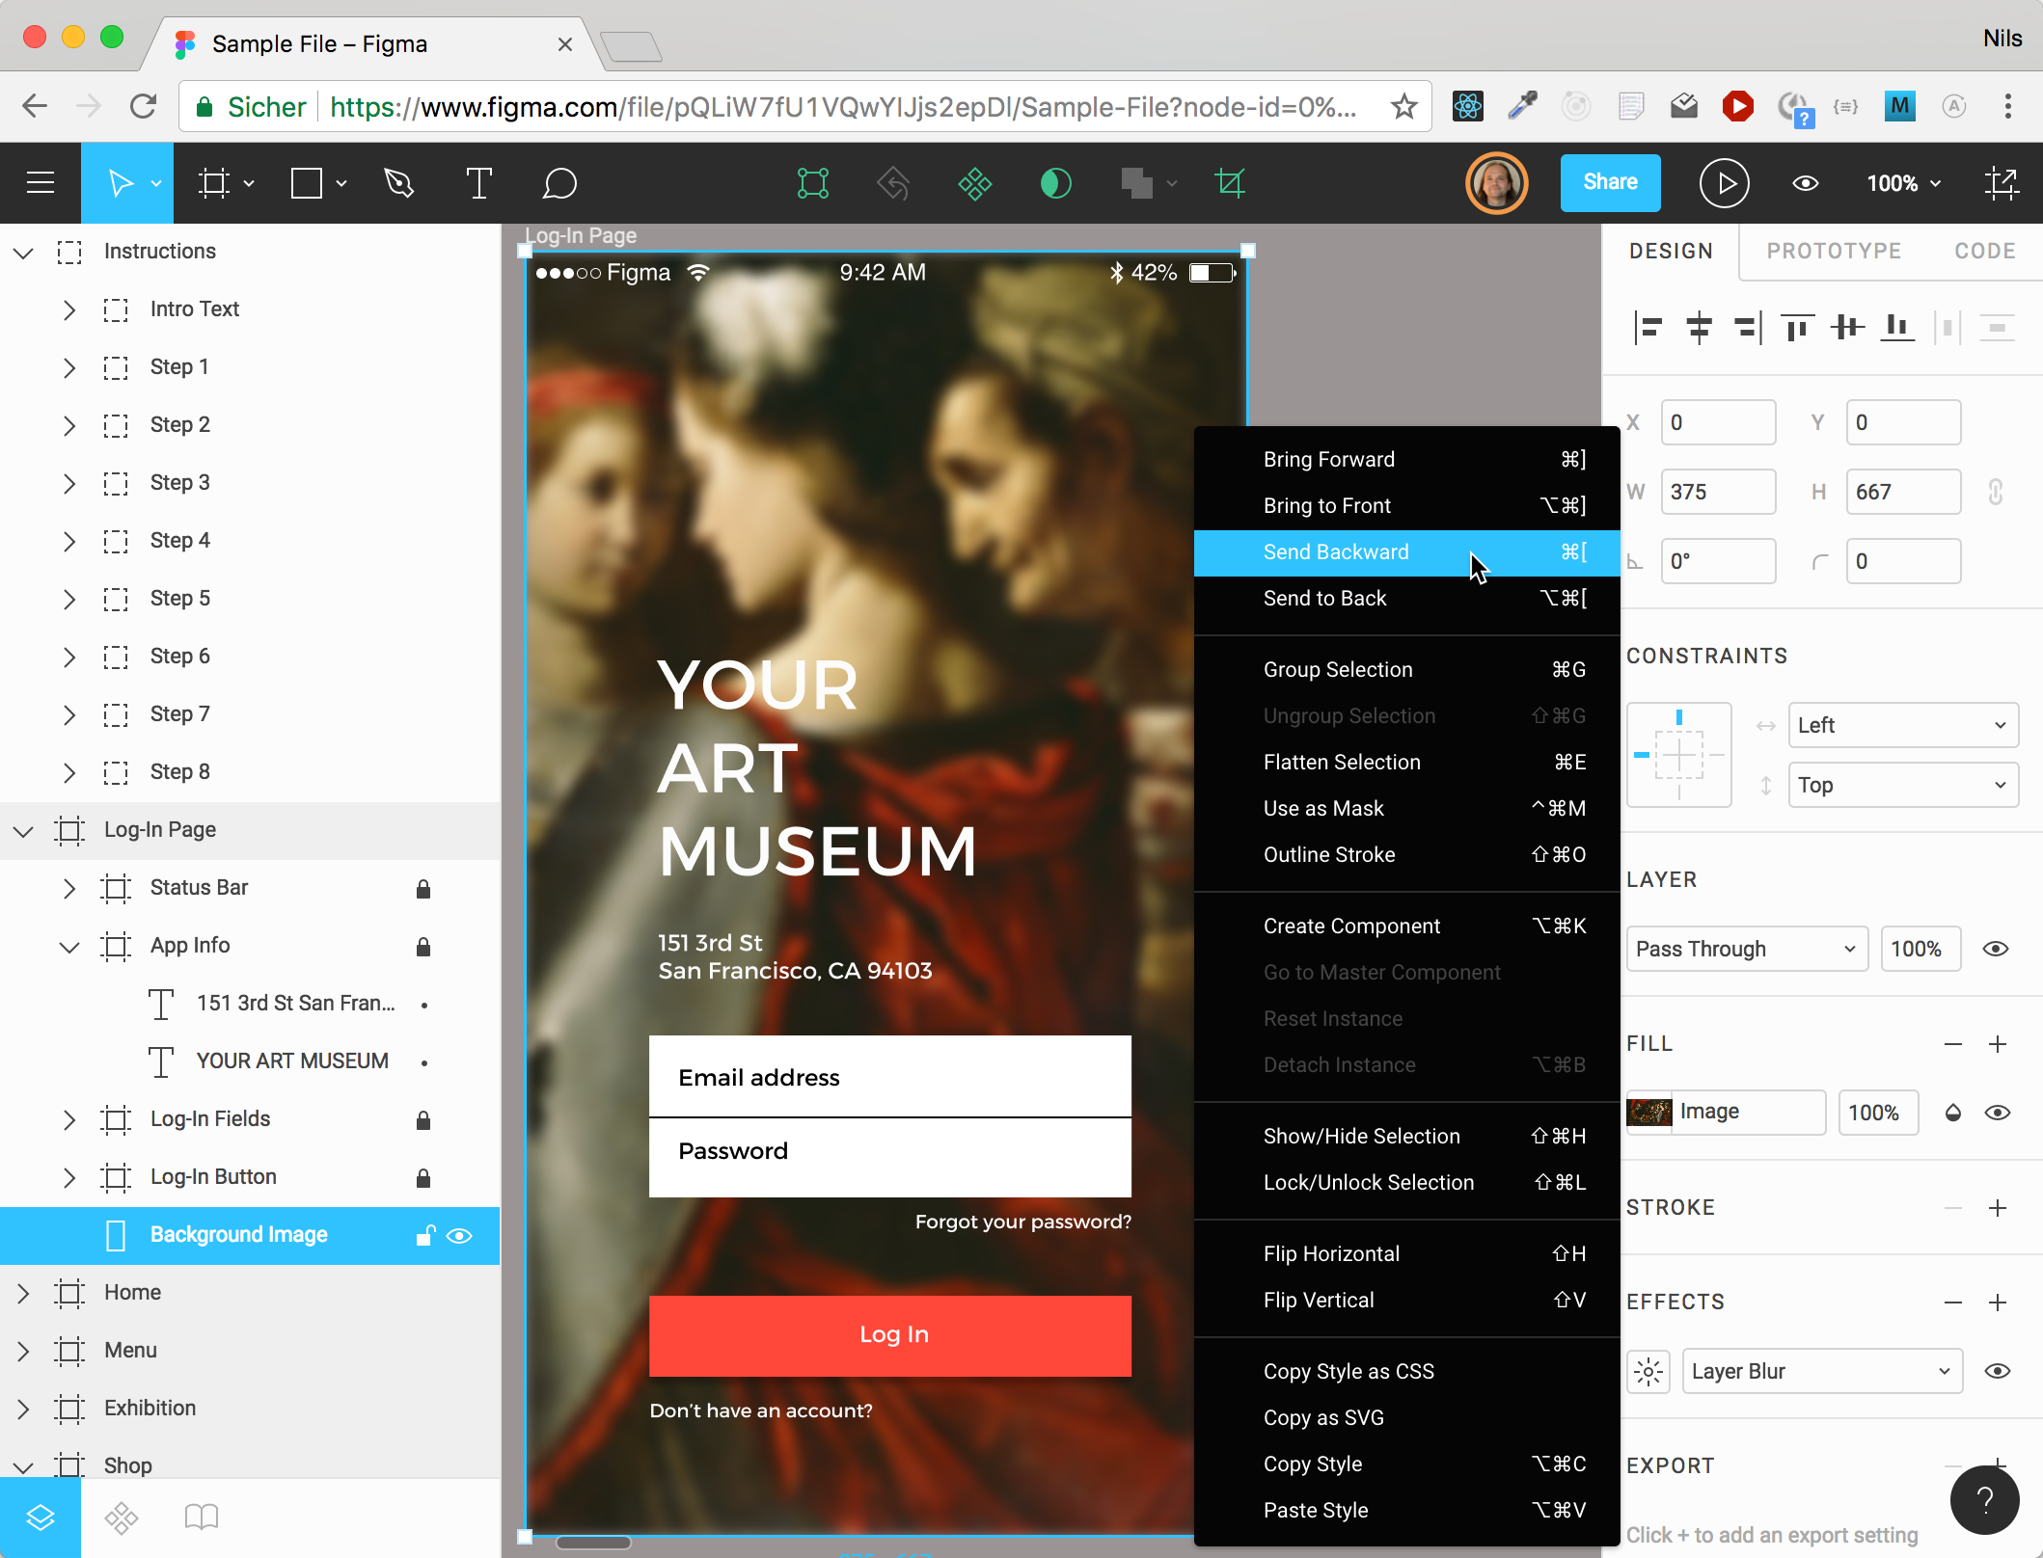
https://www.figma.com

Slide 13
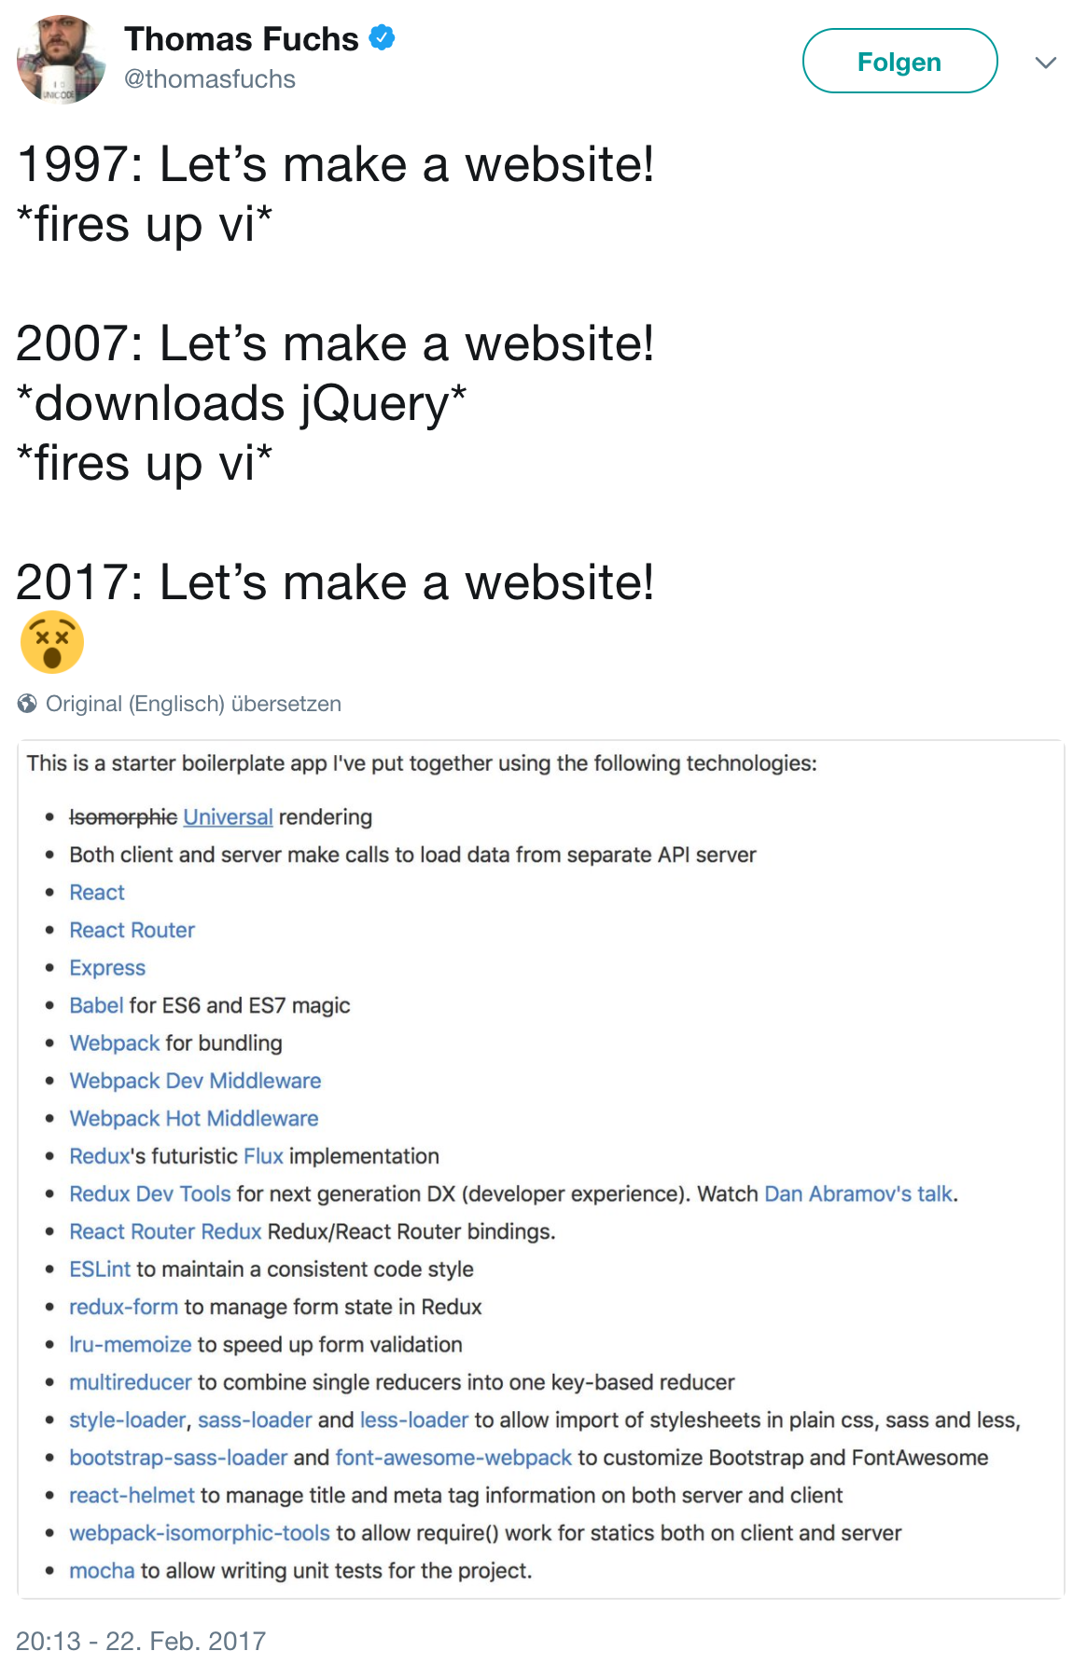
Website oder Web-Anwendung?
https://twitter.com/thomasfuchs/status/708675139253174273

Slide 14
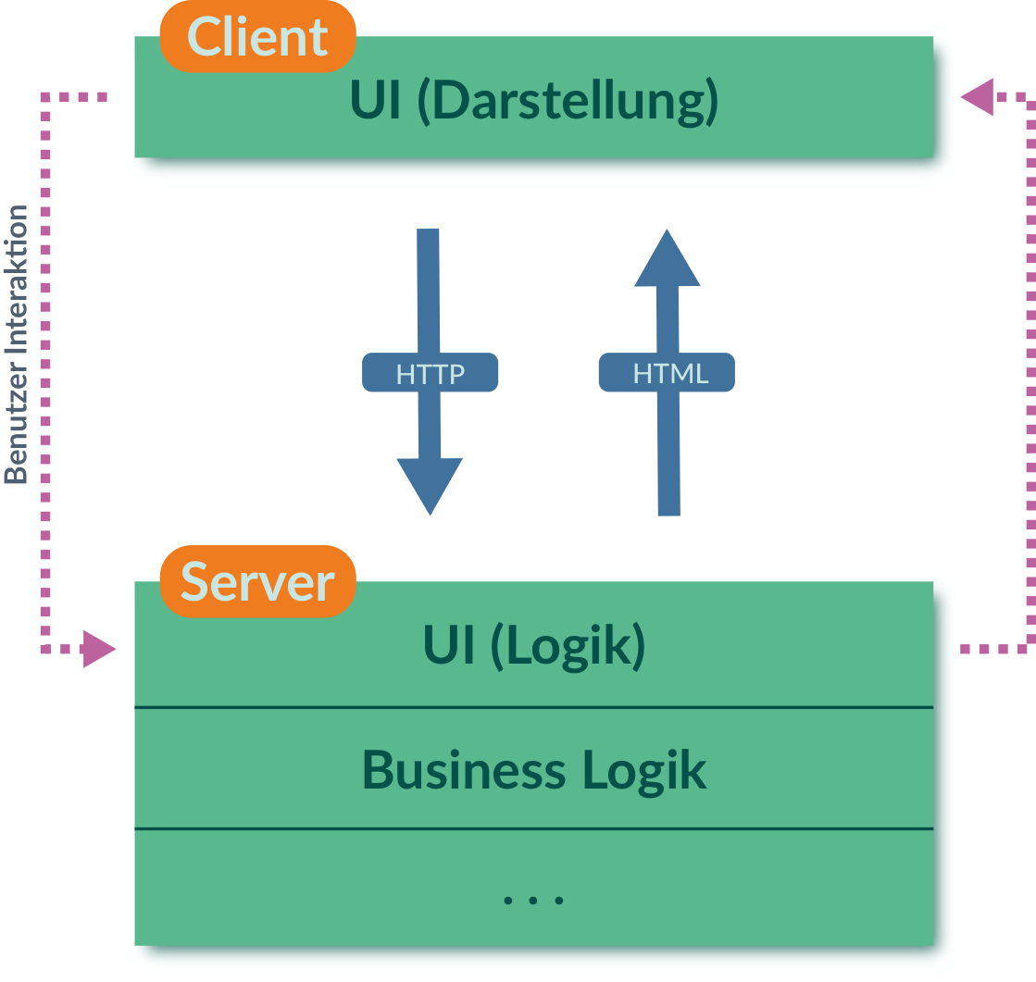
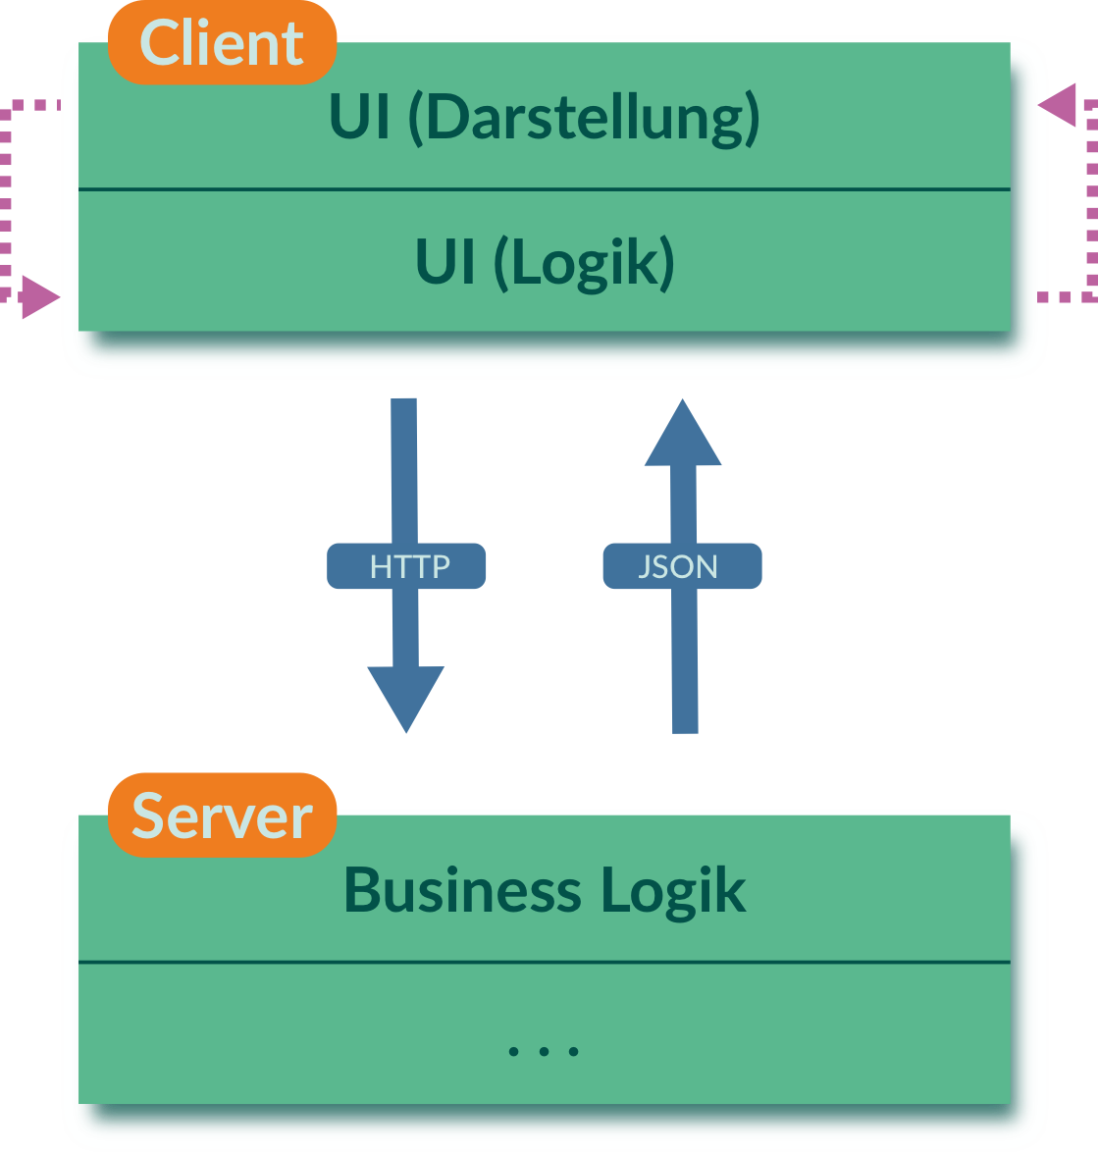
Single-Page-Application
Technologie
JSP, Thymeleaf, JSF
jQuery (anteilig)
Technologie
REST API
React, Angular, Vue

Slide 15
Single-Page-Application
JavaScript First Class Citizen, aber:
kein Java
kein Script
😕
Technologie
REST API
React, Angular, Vue

Slide 16
Hinweise
Bevor es losgeht:
Vergleich mit Java schwierig
Unterschiedliche Konzepte etc
Ich mache trotzdem Vergleiche, um einzuordnen
Empfehlungen: meine subjektive Meinung
Grundsätzlich lieber Problemstellungen merken, als die konkreten Tools/Frameworks
Tools habe ich verlinkt
Im Anhang noch eine Link-Liste mit Lese-Empfehlungen

Slide 17
JavaScript / ECMAScript
Die
Sprache

Slide 18
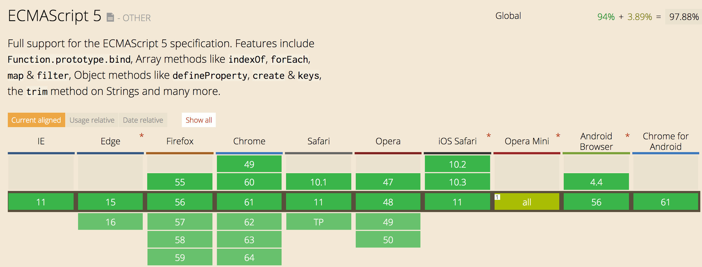
Die Sprache
ECMAScript 5: Veröffentlicht 2009
Unterstützung von praktisch allen Browsern
Die "Referenz"-Version
https://caniuse.com/#search=es5
JavaScript: Implementierung | ECMAScript: Spezifikation

Slide 19
Die Sprache
ECMAScript 2015: Veröffentlicht 2015
Aliase: ES6, ES2015, JavaScript6, Harmony
Künftig eine neue Version pro Jahr (ES2015, ES2016, ...)
Sehr viele Neuerungen:
Block Scope mit let und const
Klassen und Module
Arrow Funktionen
Map, Set, WeakMap, WeakSet
Löst viele "klassische" JavaScript-Probleme
(teilweise) Sichtbarkeiten, Hoisting, this-Binding
https://github.com/you-dont-need/You-Dont-Need-Lodash-Underscore

Slide 20
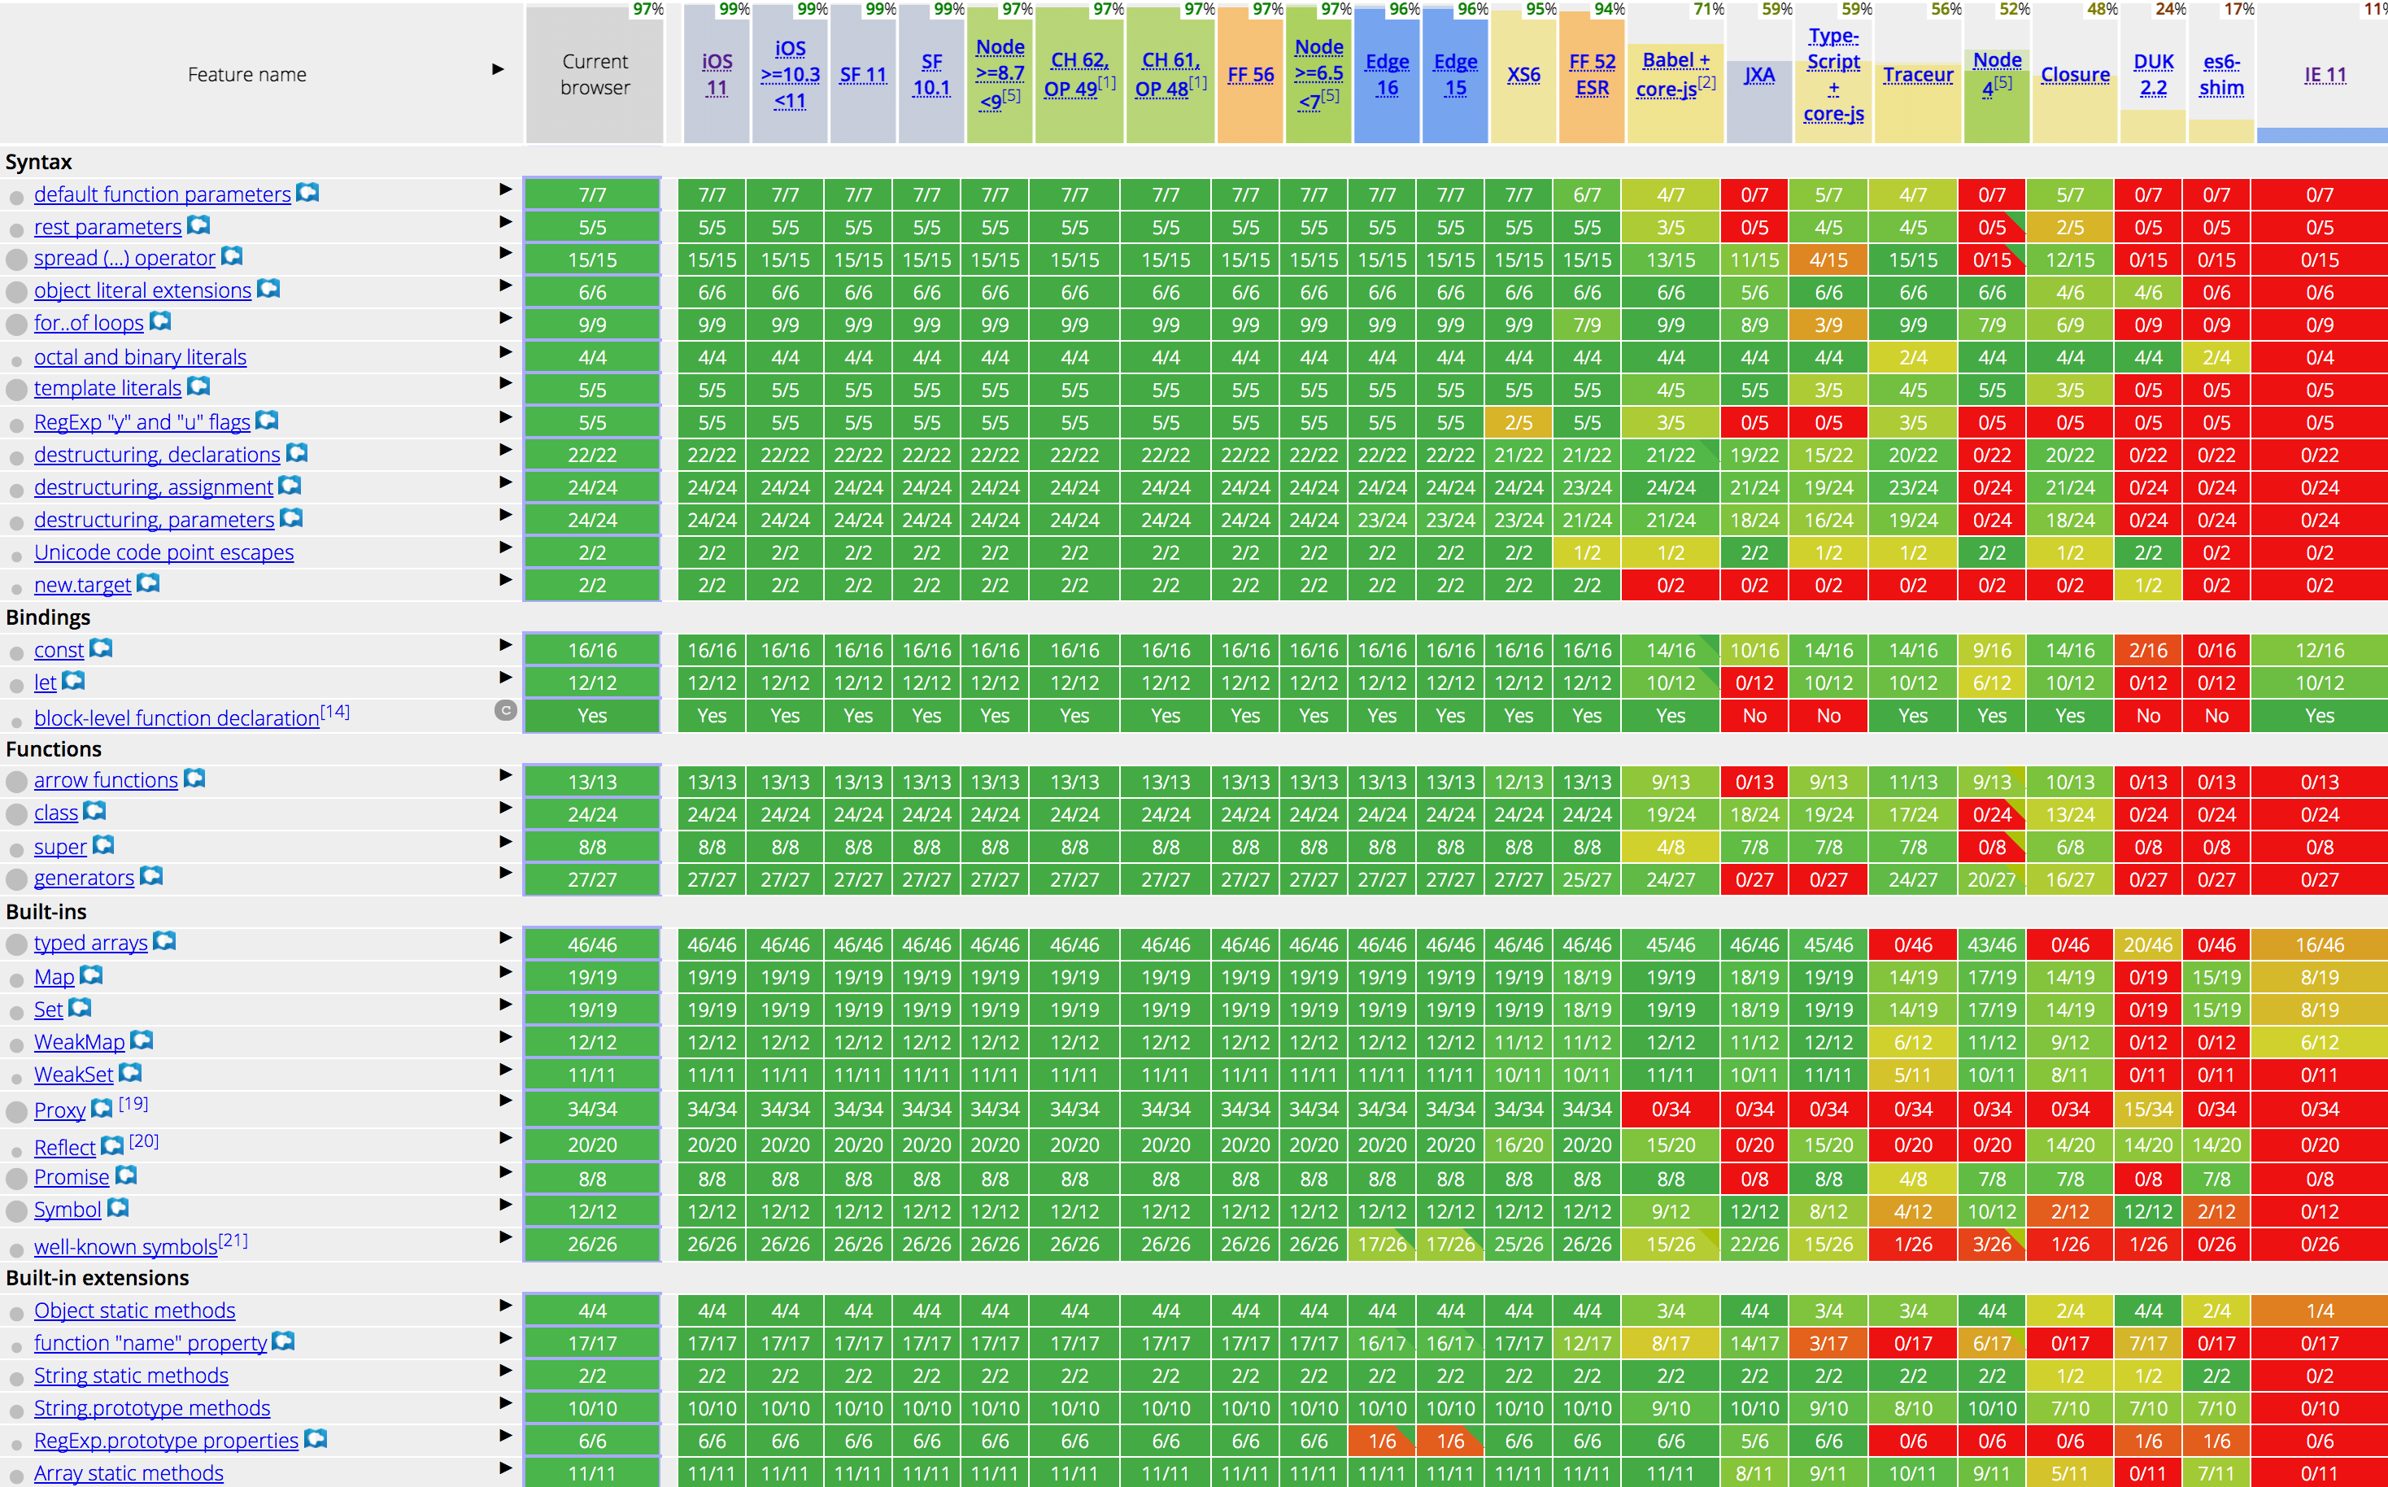
ES6 Support
https://kangax.github.io/compat-table/es6/

Slide 21
Compiler: Wenn der Browser Support nicht ausreicht
Babel: Der "Standard" Compiler
https://babeljs.io/
Compiliert ES2015+ nach ES5
Durch Plug-ins erweiterbar (eigenes Ökosystem ...)
Unterstützt auch experimentelle Sprachfeatures
TypeScript: Sprache von Microsoft inklusive Compiler
http://www.typescriptlang.org/
Typ-System für JavaScript
Bringt Sprach-Erweiterungen mit
z.B. private Felder, Enum

Slide 22
Hintergrund: Polyfills
Compiler / Transpiler übersetzen "nur" die Sprache
Retrotranslator ☺
Polyfills sind JS Bibliotheken, die fehlende APIs implementieren
Stellen Abwärtskompatibilität für ältere Browser her
Zum Beispiel LocalStorage oder HTML5 History API

Slide 23
Laufzeitumgebungen
Browser: Der Klassiker
Nahezu alle Browser implementieren ES5
JavaScript-Support wird besser und einheitlicher
Wettbewerb um beste Developer Tools
NodeJS: Serverseitiges JavaScript
Basiert auf der JS Engine V8 von Chrome
Ermöglicht zusätzlich Zugriff auf File-System, Konsole etc
Grundlage auch für diverses Tooling
Package Manager, Build, Test, ...

Slide 24
Strukturierung von Anwendungen: Module
JavaScript Modul Systeme
CommonJS: NodeJS Modul-System ("require ..." / "module.exports")
AMD: Asynchrone Module (für Browser)
ES2015 spezifiziert natives Modul System
Module sind sehr fein-granular (zB eine Datei)
Nicht direkt vergleichbar mit Java9/OSGi Modulen
Empfehlung: ES2015 Modulsystem
In neuen Projekten mit import/export beginnen

Slide 25
Strukturierung von Anwendungen: Module
Beispiel ES6 Modul System
UserService.js
App.js
export default class UserService {
constructor() { . . . }
loadUser(id) { . . . }
}
// Nur Modul-intern sichtbar
const database = ...;
import UserService from "./UserService";
const userService = new UserService();
userService.loadUser(1);

Slide 26
Frameworks
und Bibliotheken

Slide 27
jQuery: Der Klassiker
jQuery (https://jquery.com/): Abstrahiert Zugriff auf den DOM
Abstrahiert Verhalten unterschiedlicher Browser
Extrem weit verbreitet und bekannt
Gute Möglichkeit, um statischen Websites mit Logik zu "ergänzen"
Zum Beispiel Validierung von Eingabefeldern
Eher einfache Use-Cases
Für "echte" Anwendungen nicht gut geeignet
Code wird schnell unübersichtlich
Zu Low-Level
Empfehlung: (trotzdem) ansehen
Nach wie vor hohe Verbreitung (man kommt nicht drum rum)
Lernen, welche Probleme es mit dem DOM gibt und wie sie gelöst werden

Slide 28
SPA FrameWorks
SPA Frameworks
Zentrales Element: Komponenten (statt DOM)
Teilweise mit Template-Sprache, teilweise nur JavaScript (React)
Unterschiedlich großer Funktionsumfang
Angular trifft sehr viele Entscheidungen (erinnert häufig an Java)
React sehr minimales API, wenig intrusiv
Insgesamt sehr stabil (Angular ab Version 2)
Prominente, aktuelle Vertreter:
Angular2, React, Vue, (Ember)
Empfehlung 1: ausprobieren, was einem am besten gefällt
Empfehlung 2: Erst mit JavaScript (und ggf jQuery) vertraut machen
Prominente ältere Vertreter:
Backbone, AngularJS (Angular 1)

Slide 29
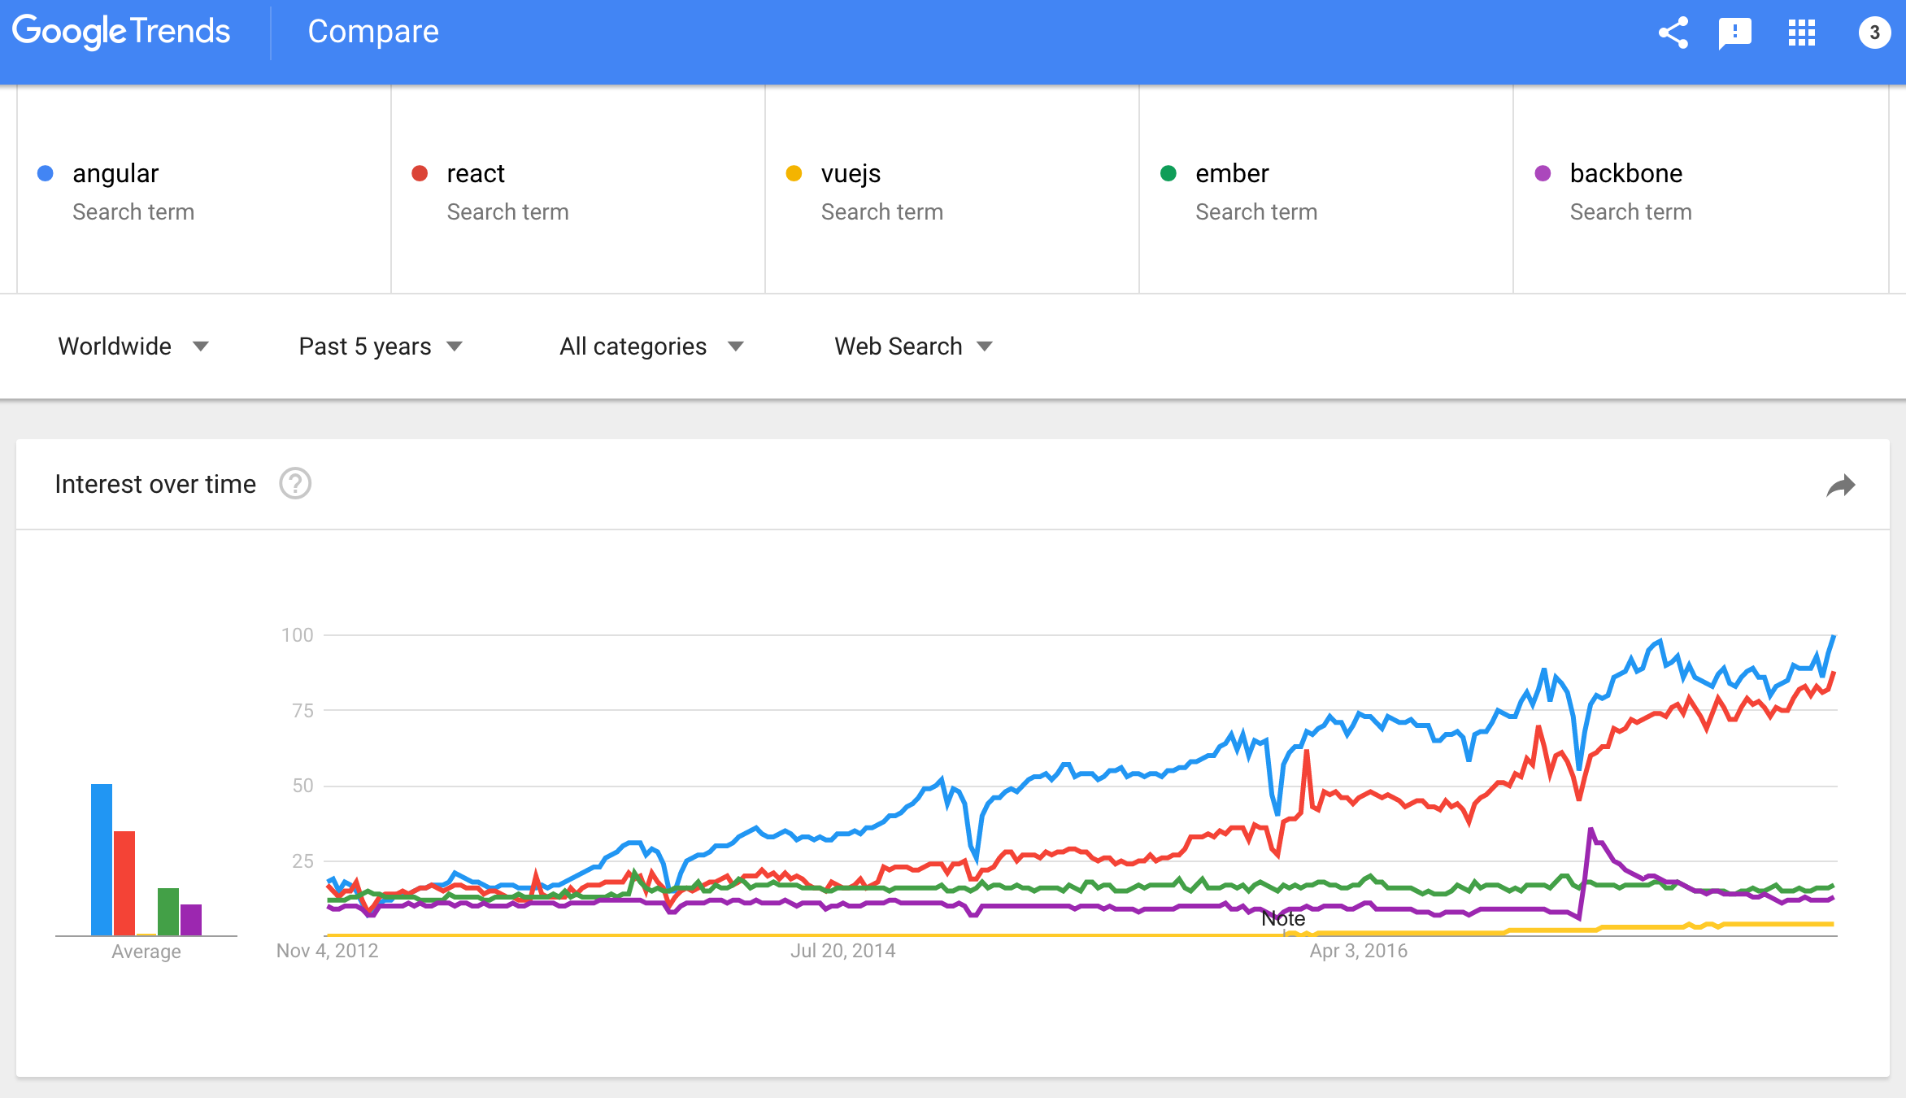
SPA Frameworks: Trends
https://trends.google.com/trends/explore?date=today%205-y&q=angular,react,vuejs,ember,backbone

Slide 30
SPA FrameWorks
Quickstart SPA Frameworks
Aufsetzen einer Anwendung kann sehr komplex sein
Für alle SPA Frameworks gibt es Tools zum Aufsetzen von Projekten
(als npm Pakete)
Zum schnellen Ausprobieren sehr gut geignet
Angular CLI: https://cli.angular.io/
Create React App: https://github.com/facebookincubator/create-react-app
Create Vue App: https://github.com/vue-land/create-vue-app
Ember CLI: https://ember-cli.com/
Hilfe bei der Auswahl eines Frameworks: http://todomvc.com/

Slide 31
SPA Architektur Pattern
Exkurs: Architektur Pattern Flux und Redux
Flux ursprünglich zur Strukturierung von React Anwendungen entwickelt
Alternative z.B. zu MVC Pattern
Diverse Implementierungen
Redux mittlerweile sehr populär
Pattern und Implementierung
Verfügbar für React, Angular, Vue, ...
Sehr viele neue Konzepte, inspiriert aus funktionaler Programmierung
Empfehlung: erst verwenden, wenn man es wirklich braucht

Slide 32
Externe Abhängigkeiten verwalten
Package Manager
& Bundler

Slide 33
Package Manager / Externe Abhängigkeiten
npm: node package manager (https://npmjs.com)
Standard Package Manager für Node-Entwickung
Beschreibung externer Abhängigkeiten in package.json-Datei
Ähnlich wie in einer POM.xml
Eigene Packages können publiziert werden
In zentrale Registry (analog maven-central)
Private Registry (z.B. Nexus)
Über npm werden üblicherweise auch notwendige Tools deklariert und installiert
Zum Beispiel für Compiler und Build-Tools

Slide 34
Package Manager / Externe Abhängigkeiten
Alternative zu NPM: yarn (https://yarnpkg.com/)
Verwendet ebenfalls NPM Pakete und NPM Registry
Gleiche Beschreibung der Dependencies (package.json)
Version Locking
Höhere Performance
Empfehlung: Ausprobieren (statt npm)!
Aus vergangenen Tagen: Bower (https://bower.io)
War in erster Linie für Frontend Bibliotheken gedacht
Bower-Team empfiehlt mittlerweile, npm zu verwenden (https://bower.io/blog/2017/how-to-migrate-away-from-bower/)

Slide 35
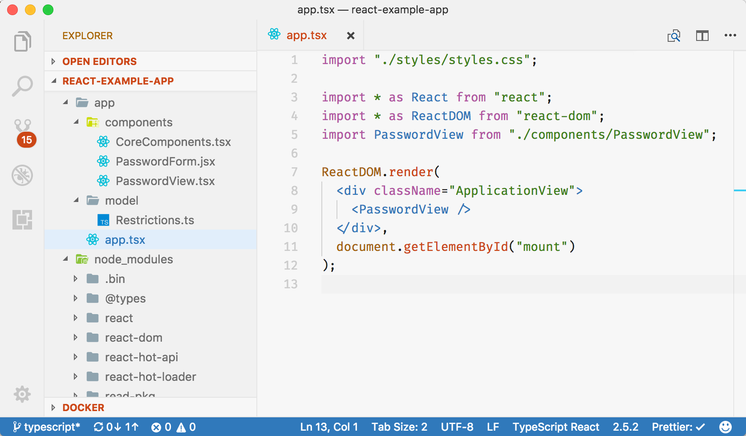
Module verwenden
Modularisierte Anwendung: Interne und externe Module

Slide 36
Module verwenden
Problem: Keine Unterstützung für Module im Browser
Verwendete Module wurden mit <script> eingebunden
Inhalt der Module global sichtbar
Probleme:
(Namens)kollisionen
Manuelle Pflege der Abhängigkeiten (Reihenfolge!)
CommonJS-Module (aus Node) nicht im Browser nutzbar
ES2015-Module im Browser noch nicht überall unterstützt

Slide 37
Module verwenden
Webpack: Zentrales Build-Werkzeug
https://webpack.github.io/
Erstellt lauffähiges JavaScript-Modul ("Bundle"), quasi ein "Fat Jar"
Unterstützung für alle Modul-Systeme
Kann mit diversen Dateitypen umgehen (nicht nur JavaScript)
Ein eigenes Ökosystem...
Alternativen: Browserify, Rollup
Empfehlung: Webpack ist "quasi-standard", deswegen benutzen

Slide 38
Verwendung externer Module
Webpack: Zentrales Build-Werkzeug

Slide 39
Webpack Dev Server und H
Webpack Dev Server: Webserver für Entwicklung
Integration mit Webpack
Änderungen im Code werden automatisch gebaut
Änderungen werden automatisch im Browser aktualisiert
State bleibt erhalten
Empfehlung: für lokale Entwicklung verwenden; ideal für kurze Roundtrips

Slide 40
Automatisierung
& Build

Slide 41
Automatisierung & Build
Wofür Automatisierung?
Compilieren / Transpilieren / Bundlen
Tests ausführen
Releases erstellen und publizieren
Zum Beispiel Code minifizieren
Server zum Entwickeln starten

Slide 42
Automatisierung & Build
npm scripts: Ausführen von (Shell) Scripts und Node-Apps
Oftmals müssen nur einfache Tasks erledigt werden
Installierte Node-Tools lassen sich direkt aufrufen
Scripts werden in package.json eingetragen
Funktioniert auch mit yarn
package.json
Kommandozeile
{
"name": "...",
"scripts": {
"clean": "rm -rf public/dist/",
"dist": "webpack --dist",
"test": "mocha test",
"all": "npm run clean && npm run dist && npm test"
},
"dependencies": { . . . }
}
$ npm run all

Slide 43
Automatisierung & Build
grunt und gulp: Komplexe Task-Runner
Erlauben das Schreiben von kompletten Abläufen (in JavaScript)
Benötigte Tools (z.B. Webpack, Babel etc) werden als Plug-ins eingebunden
Oftmals overkill und zu viele Abstraktionen
Empfehlung: npm scripts verwenden
Why I left Gulp and Grunt for npm scripts: https://medium.freecodecamp.org/why-i-left-gulp-and-grunt-for-npm-scripts-3d6853dd22b8
How to use npm as a Build Tool: https://www.keithcirkel.co.uk/how-to-use-npm-as-a-build-tool/

Slide 44
Qualitätssicherung
und
Testen

Slide 45
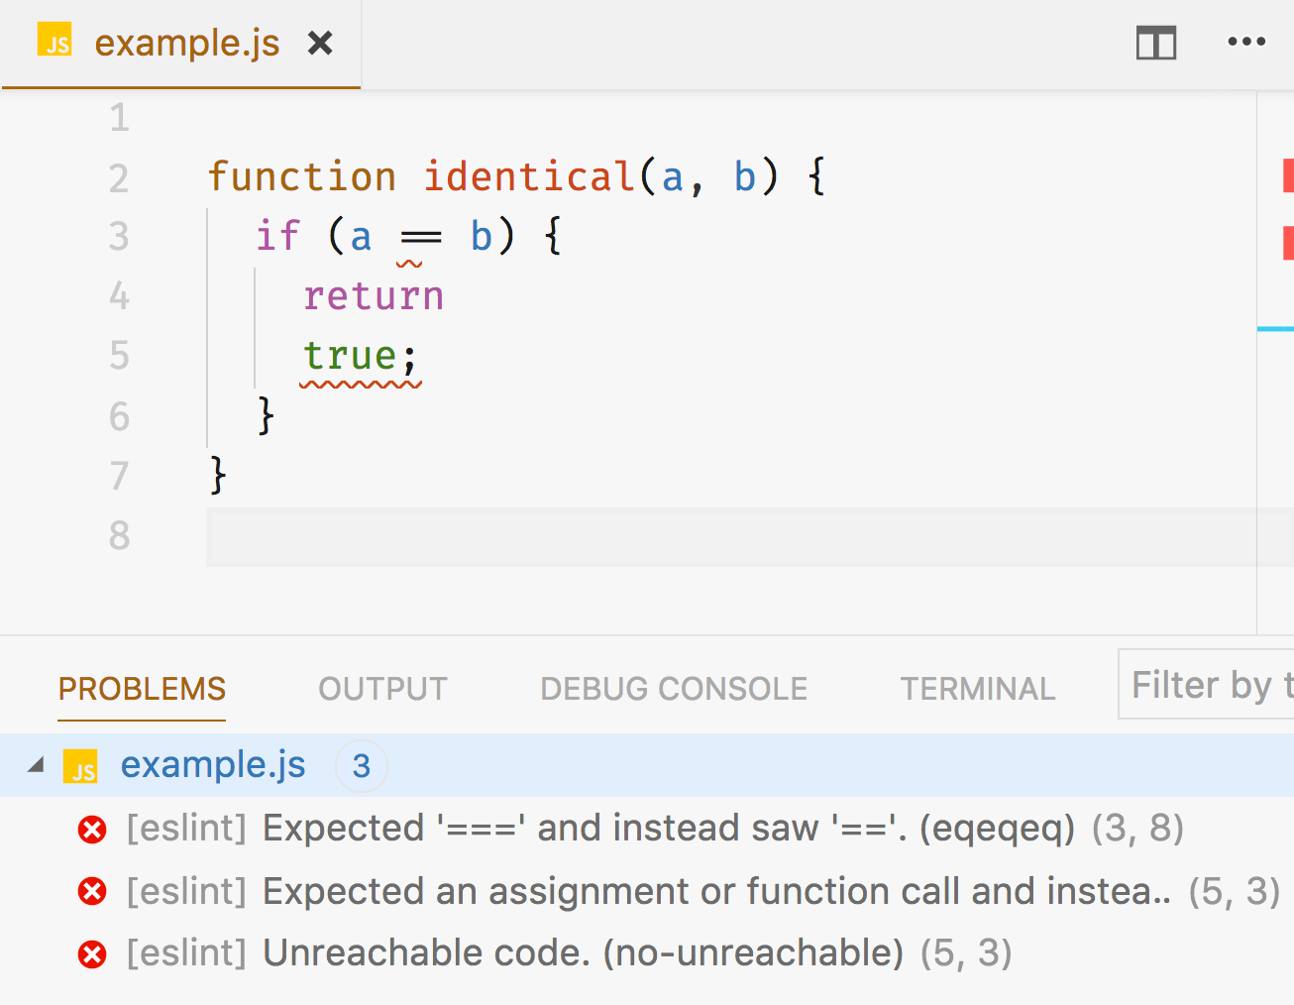
Linter
Statische Code-Analyse: ESLint (https://eslint.org/)
Findet typische JavaScript Programmierfehler
Achtet auf Einhaltung von Konventionen (z.B. Semikolon ja/nein)
Kann in den CI-Build eingebunden werden

Slide 46
Typ Systeme
Typ-System für JavaScript
Fehler schon zur Build-Zeit finden
Zwei prominente Vertreter, TypeScript und Flow
Beide syntaktisch sehr ähnlich
Typ-Angaben sind optional (nur da, wo man sie braucht/will)

Slide 47
Typ Systeme
Typ-System für JavaScript
Fehler schon zur Build-Zeit finden
Zwei prominente Vertreter, TypeScript und Flow
Beide syntaktisch sehr ähnlich
Typ-Angaben sind optional (nur da, wo man sie braucht/will)
TypeScript (http://www.typescriptlang.org/):
Entwickelt von Microsoft
Bringt Sprach-Erweiterungen mit (z.B. Enums)
Angular2 ist mit TypeScript gebaut
Sehr guter IDE Support (insb Visual Studio Code, WebStorm)

Slide 48
Typ Systeme
Typ-System für JavaScript
Fehler schon zur Build-Zeit finden
Zwei prominente Vertreter, TypeScript und Flow
Beide syntaktisch sehr ähnlich
Typ-Angaben sind optional (nur da, wo man sie braucht/will)
TypeScript (http://www.typescriptlang.org/):
Entwickelt von Microsoft
Bringt Sprach-Erweiterungen mit (z.B. Enums)
Angular2 ist mit TypeScript gebaut
Sehr guter IDE Support (insb Visual Studio Code, WebStorm)
Flow (https://flow.org/):
Entwickelt von Facebook
Wird viel im React-Umfeld genutzt

Slide 49
Typ Systeme
Typ-System für JavaScript
Fehler schon zur Build-Zeit finden
Zwei prominente Vertreter, TypeScript und Flow
Beide syntaktisch sehr ähnlich
Typ-Angaben sind optional (nur da, wo man sie braucht/will)
TypeScript (http://www.typescriptlang.org/):
Entwickelt von Microsoft
Bringt Sprach-Erweiterungen mit (z.B. Enums)
Angular2 ist mit TypeScript gebaut
Sehr guter IDE Support (insb Visual Studio Code, WebStorm)
Flow (https://flow.org/):
Entwickelt von Facebook
Wird viel im React-Umfeld genutzt
Empfehlung: Wenn Angular, dann auf jeden Fall TypeScript, ansonsten nach Geschmack (persönliche Präferenz: TypeScript)

Slide 50
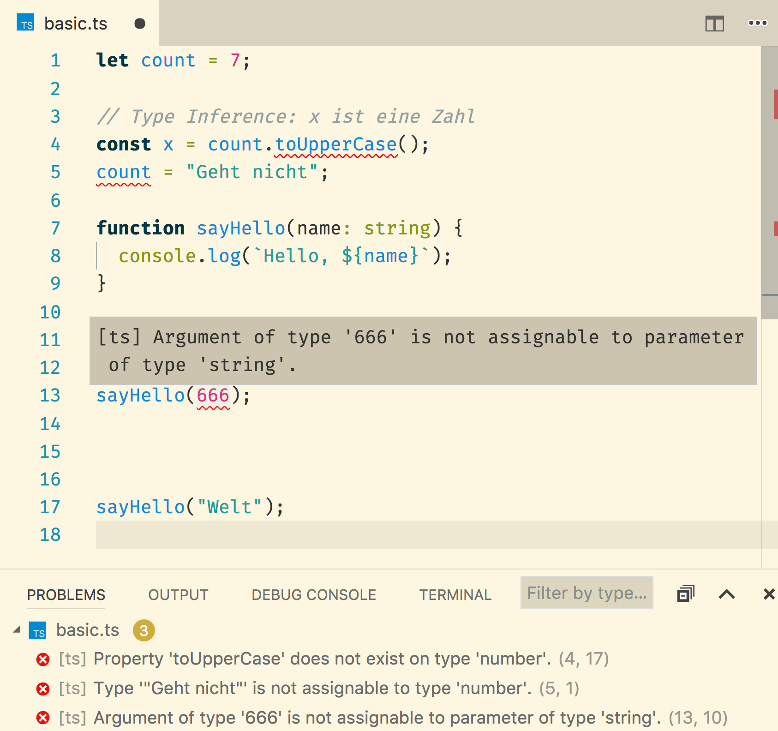
Beispiel: TypeScript

Slide 51
Testen
Testen in JavaScript
Sehr viele Ansätze, Tools und Frameworks
Eigener Talk
Gute Übersicht über den aktuellen Stand: https://medium.com/powtoon-engineering/a-complete-guide-to-testing-javascript-in-2017-a217b4cd5a2a
😱

Slide 52
Testen
Mocha: Modularer Ansatz
Testrunner: Mocha (https://mochajs.org/)
Assertions: Chai (http://chaijs.com/)
Mocking Bibliothek: Sinon (http://sinonjs.org/)
Code Coverage: Istanbul (https://istanbul.js.org/)

Slide 53
Testen
Jasmine: Batteries included (https://jasmine.github.io)
Testrunner
Assertions
Mocking Bibliothek

Slide 54
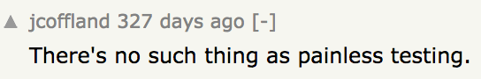
Testen
Jest: "Delightful JavaScript Testing" (https://facebook.github.io/jest/)
All-inclusive-Lösung
Testrunner, Assertions, Mocks, Coverage, JSDom
Integration mit Babel und TypeScript
Besonderheit: Snapshot-Testing
Entstanden im React-Umfeld
Empfehlung: Jasmine oder Jest. Wenn mit React entwickelt wird, auf jeden Fall Jest.
https://news.ycombinator.com/item?id=13128146#13128900

Slide 55
Testen
Code-Beispiel Jest
sum.js
sum.test.js
export function sum(a,b) {
return a+b
};
import {sum} from '../sum.js';
test('sum of 2 and 2 is 4', function() {
expect(sum(2, 2)).toBe(4);
});
test('sum of 2 and 2 is not 3', function() {
expect(sum(2, 2)).not.toBe(3);
});

Slide 56
...und Zusammenfassung
Fazit

Slide 57
Fazit und Zusammenfassung
ECMAScript 2015 ("ES6") bringt viele gute Neuerungen, vereinfacht die Entwicklung
Browser Support wird immer besser
Keine zentrale Instanz, die für uns Tools, Libs etc erstellt
Ökosystem entwickelt sich sehr schnell (und in viele Richtungen)
Lösungen werden in "Eigenregie" entwickelt
Compiler und Polyfills für Abwärtskompatibilität
TypeScript und Babel
Bundler um (u.a.) Module im Browser zu nutzen
Webpack
Verwalten von Package-Abhängigkeiten
npm oder yarn

Slide 58
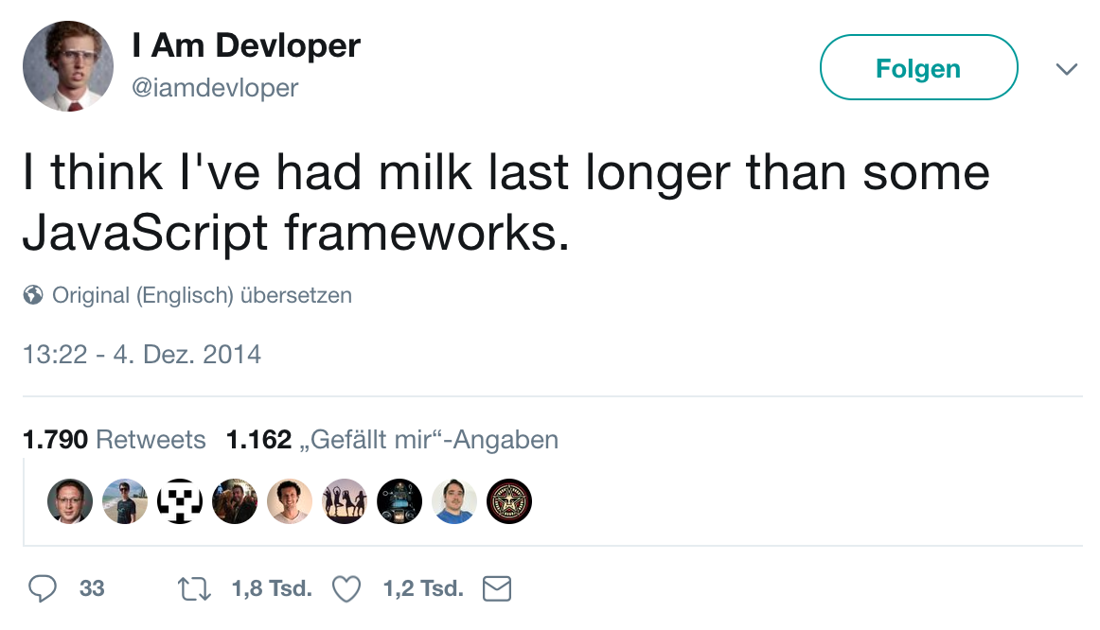
https://twitter.com/iamdevloper/status/540481335362875392

Slide 59
Alles neu und kurzlebig? ☺
Lebenszyklen im Vergleich
Empfehlung: Traue keiner Statistik, die Du nicht selbst gefälscht hast!
Sprache
ES5 (12/2009) bis ES2015: (6/2015): 5,5 Jahre
Zum Vergleich: Java8 auf Java9: 3,5 Jahre
Ab 2015: jährliche Releases von JavaScript, Java ab 2018: halb-jährliche Releases
Wer ist hier hektisch? ☺
jQuery
Erste Version Januar 2006, aktuelles jQuery ist noch weitgehen API-kompatibel
Zum Vergleich: JSF erste Version 2004
Node Package Manager
1. Release: 12. Januar 2010.
Zum Vergleich: Maven 3.0 erschienen Oktober 2010
SPA Frameworks
Angular 1: 2009 | Angular 2: 2016 | React: Open-Source seit 2013 | VueJS: 2013

Slide 60
Weiterführende Links
State of the JavaScript Landscape - A Map for Newcomers
https://www.infoq.com/articles/state-of-javascript-2016
Modern JavaScript Explained For Dinosaurs
https://medium.com/@peterxjang/modern-javascript-explained-for-dinosaurs-f695e9747b70
Grab Front End Guide
https://github.com/grab/front-end-guide/blob/master/README.md
Die große JavaScript Erschöpfung
https://jaxenter.de/die-grosse-javascript-erschoepfung-36278

Slide 61
HTTPS://NILSHARTMANN.NET | @nilshartmann
Vielen Dank!
http://bit.ly/wjax2017-javascript
Fragen?

